Slide 1






Loja Virtual com API Gateway e Microsserviços na AWS
Sistemas Distribuídos · Tecnologia em Análise e Desenvolvimento de Sistemas / Instituto Federal de Educação, Ciência e Tecnologia de São Paulo
Cognito · API Gateway (HTTP API) · Lambda · DynamoDB · S3 · GitHub Actions
Grupo 4
João Pedro Cavalcante de Albuquerque Silva - SP313198X
12/11/2026
Notes:
Apresentar o grupo, a disciplina e o tema: uma loja virtual construída com arquitetura de microsserviços serverless na AWS, com o API Gateway como porta de entrada única. Substituir os campos entre colchetes antes da entrega.

Slide 2
Agenda
ROTEIRO
01
Problema e proposta
06
Controle de estoque
02
Conceito: API Gateway
07
Dados, segurança e IAM
03
Arquitetura na AWS
08
Entrega contínua (CI/CD)
04
Autenticação com Cognito
09
Evidências e demonstração
05
Rotas e microsserviços
10
Limites, aprendizados e próximos passos
Notes:
Roteiro da apresentação. Começamos pelo problema e pelo conceito de API Gateway, passamos pela arquitetura e por cada componente, mostramos evidências e a demonstração, e fechamos com limites e aprendizados.

Slide 3
Uma loja precisa de catálogo e carrinho — e cada parte evolui num ritmo diferente
01 · CONTEXTO
Num monólito…
O que queríamos
Catálogo e carrinho no mesmo processo e no mesmo deploy
Uma falha no carrinho pode derrubar a vitrine
Escalar o catálogo obriga a escalar tudo junto
Cada cliente precisa conhecer vários endereços se os serviços forem separados sem um ponto de entrada
Autenticação repetida em cada serviço
Serviços independentes: produtos e carrinho
Uma única URL pública para o front-end
Login centralizado, sem guardar senha na aplicação
Separação entre cliente e administrador
Infraestrutura serverless: sem servidor para manter, cobrança por uso
Notes:
Explicar a motivação: uma loja tem domínios diferentes (catálogo e carrinho). Num monólito, tudo sobe e cai junto. Separar em serviços resolve isso, mas cria um novo problema: o cliente passaria a conhecer vários endereços. O API Gateway resolve esse segundo problema.

Slide 4

A solução em uma frase
01 · PROPOSTA
Um SPA em React fala com uma única API (API Gateway), que valida o login no Cognito e encaminha cada rota para um microsserviço Lambda com o seu próprio banco no DynamoDB.
Front-end
Identidade
Entrada única
React + Vite, publicado como site estático no Amazon S3
Amazon Cognito User Pool, grupo admin
API Gateway HTTP API com autorizador JWT
Microsserviços
Dados
Entrega
2 funções Lambda em Python: produtos e carrinho
2 tabelas DynamoDB, uma por serviço
GitHub Actions com OIDC publica Lambdas e site
Notes:
Visão geral antes de detalhar. Seis blocos: front, identidade, gateway, duas Lambdas, duas tabelas e o pipeline de entrega. Todo o restante da apresentação aprofunda cada um deles.

Slide 5
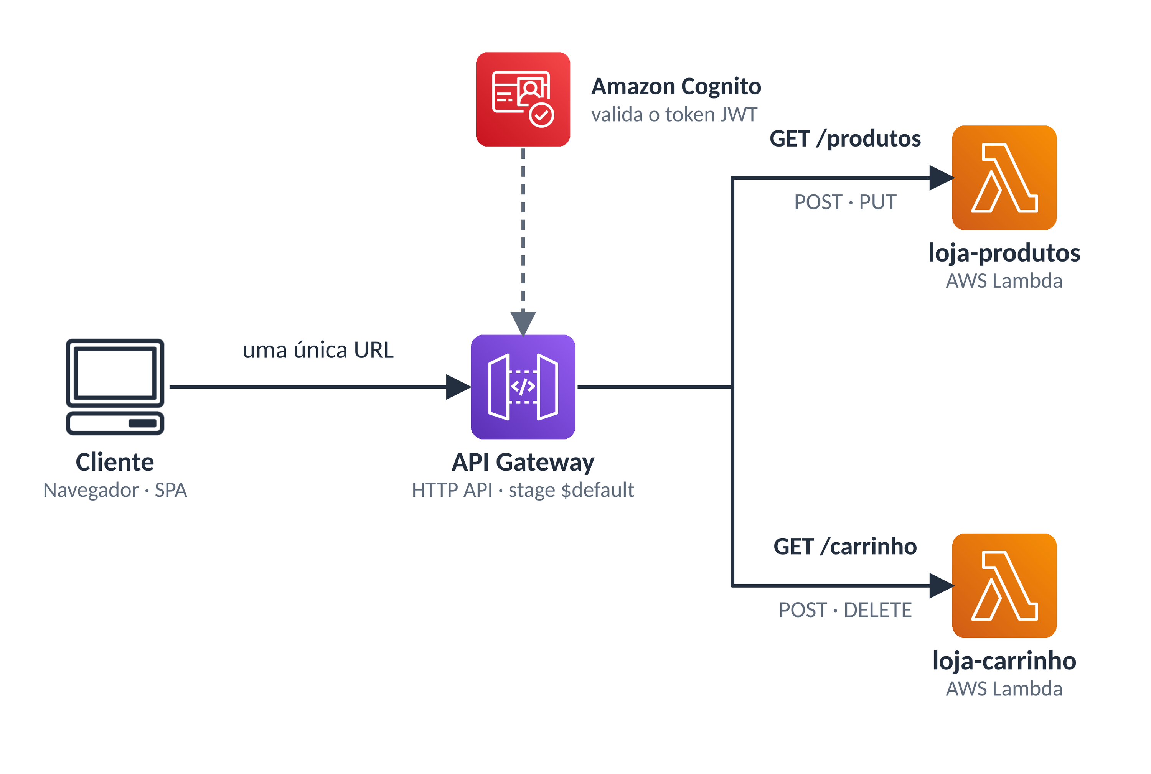
O padrão “API Gateway” coloca uma porta única na frente dos microsserviços
02 · CONCEITO
Entrada única e desacoplamento: o cliente conhece só uma URL pública, blindando a topologia interna
Roteamento L7 por método + caminho: GET, POST, PUT /produtos e GET, POST, DELETE /carrinho para microsserviços distintos
Segurança de borda (autorizador JWT): validação criptográfica (JWKS do Cognito) antes da execução — 401 sem acionar a Lambda
Eliminação de lógica duplicada: CORS centralizado (respostas automáticas OPTIONS 204), throttling e governança unificada
HTTP API vs REST API clássico: até 70% mais econômico, latência ultrabaixa e formato moderno Payload 2.0
“O cliente só conhece uma URL.”
Notes:
Frase-chave: o cliente só conhece uma URL. O Gateway decide qual Lambda invocar com base no método e no caminho. Além disso, ele concentra tarefas que se repetiriam em cada serviço, como validar o token e responder ao CORS.

Slide 6
Conceito: AWS Lambda e Computação Serverless (FaaS)
02 · CONCEITO
Paradigma FaaS & Execução por Eventos
Elasticidade & Boas Práticas Adotadas
Orientado a eventos: a função não fica ligada em ociosidade; só executa quando acionada pelo API Gateway
Ciclo de vida efêmero (Stateless): não guarda estado local entre requisições; dados residem no DynamoDB
Cold Start vs Warm Start: inicialização sob demanda de MicroVMs Firecracker; execuções quentes respondem em poucos ms
Cobrança estrita por uso: custo proporcional aos milissegundos de execução e à memória alocada (zero custo em repouso)
Escala horizontal automática: 1 ou 1000 acessos simultâneos disparam instâncias paralelas sem configurar auto-scaling
Isolamento estrito de falhas: cada microsserviço roda em sandbox isolada; pane no carrinho não derruba o catálogo
Otimização de conexões: clientes do SDK boto3 inicializados fora do handler para reuso entre invocações quentes
Menor privilégio IAM: cada Lambda assume uma Execution Role restrita exclusivamente à sua própria tabela
Notes:
Explicar o paradigma Function-as-a-Service (FaaS) e o AWS Lambda. Destacar que as funções são orientadas a eventos e não ficam rodando continuamente. Mencionar o ciclo de vida (Cold Start inicial com MicroVM Firecracker versus Warm Start subsequente), a otimização de instanciar o SDK boto3 fora do handler para reutilizar conexões em invocações quentes, a escala elástica automática e o isolamento de falhas entre os microsserviços.

Slide 7
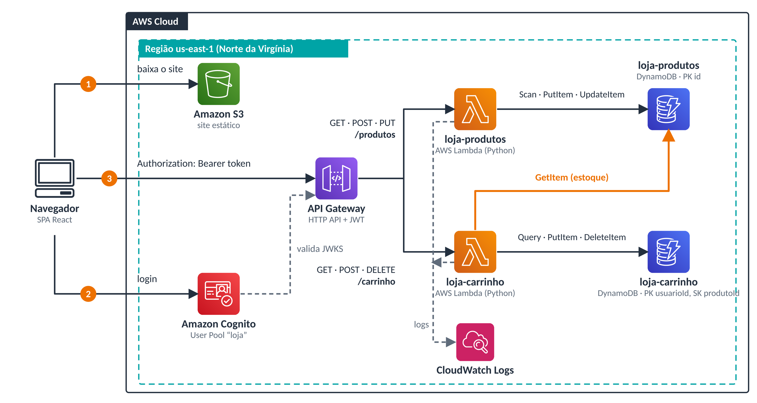
Arquitetura na AWS
03 · ARQUITETURA · CONTA 091914201633
Notes:
Percorrer o fluxo numerado: 1) o navegador baixa o site do S3; 2) faz login direto no Cognito e recebe um access token JWT; 3) toda chamada de API leva o token no cabeçalho Authorization. O Gateway valida o token com as chaves públicas (JWKS) do Cognito e só então invoca a Lambda certa. Cada Lambda tem a sua tabela. A única ligação cruzada é a leitura pontual (GetItem) do estoque feita pelo carrinho. Logs vão para o CloudWatch.

Slide 8

Serviços AWS utilizados
03 · ARQUITETURA
 | Serviço | Recurso | Papel na solução
 | Amazon S3 | loja-grupo4-web-091914201633 | Hospeda o site estático (HTML, JS, CSS) gerado pelo Vite
 | Amazon Cognito | User pool “loja”, app client “loja-web”, grupo admin | Login por e-mail e senha; emite o access token JWT; grupo define o administrador
 | API Gateway | HTTP API “loja-api” (htorq210vb), stage $default | Porta única; autorizador JWT; roteia para as Lambdas; CORS
 | AWS Lambda | loja-produtos, loja-carrinho (Python) | Regras de negócio de catálogo, estoque e carrinho
 | Amazon DynamoDB | loja-produtos, loja-carrinho (sob demanda) | Persistência NoSQL; uma tabela por microsserviço
 | AWS IAM | 1 role por Lambda + role de deploy via OIDC | Menor privilégio: cada função só acessa o que precisa
 | CloudWatch Logs | 1 grupo de log por função | Observabilidade e depuração
Não usamos servidores, balanceador (ALB), RDS, SQS ou SNS — toda a solução é serverless.
Notes:
Tabela de referência com cada serviço, o identificador real na nossa conta e o papel na solução. Destacar que é 100% serverless: pagamos por requisição e não há máquina para administrar.

Slide 9
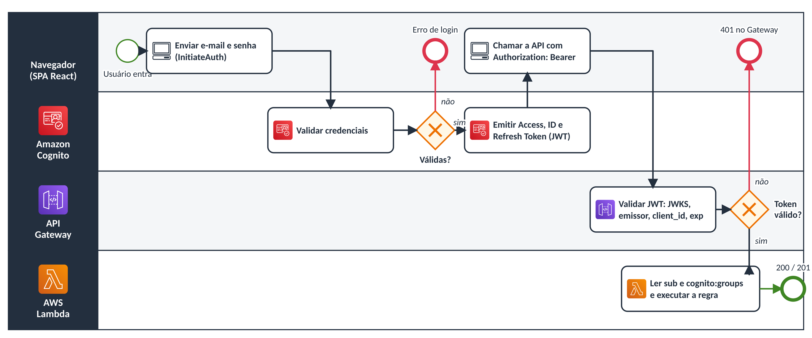
Autenticação e autorização com Amazon Cognito
04 · SEGURANÇA
Fluxo BPMN: login (InitiateAuth, USER_PASSWORD_AUTH) → tokens JWT RS256 → chamada com Bearer → validação no Gateway → execução na Lambda.
Notes:
Detalhar o fluxo de autenticação. Ponto importante: a validação do JWT acontece no Gateway, antes de qualquer código nosso rodar. Por isso a Lambda pode confiar no sub (identidade do usuário) e no grupo admin. Esconder botões no front não é segurança; a recusa real é a resposta 403 da API.

Slide 10

Perfis de acesso e sessão no navegador
04 · SEGURANÇA
Perfis
Sessão no navegador
Cliente: qualquer usuário do pool — vitrine e carrinho próprio
Administrador: usuário no grupo admin — inclui produto e ajusta estoque
Sem token válido → 401 no Gateway; a Lambda nem executa
Cliente tentando ação de admin → 403 na Lambda
Access e refresh token guardados no localStorage
Renovação automática com REFRESH_TOKEN_AUTH perto de expirar ou ao receber 401
A senha nunca passa pela nossa API
O menu de admin no front é conveniência; quem bloqueia de verdade é a API
Notes:
Detalhar o fluxo de autenticação. Ponto importante: a validação do JWT acontece no Gateway, antes de qualquer código nosso rodar. Por isso a Lambda pode confiar no sub (identidade do usuário) e no grupo admin. Esconder botões no front não é segurança; a recusa real é a resposta 403 da API.

Slide 11
Rotas da API
05 · API
Invoke URL: https://htorq210vb.execute-api.us-east-1.amazonaws.com
Método | Rota | Lambda | Quem pode | O que faz | Sucesso
GET | /produtos | loja-produtos | Qualquer usuário logado | Lista catálogo com preço e estoque | 200
POST | /produtos | loja-produtos | Grupo admin | Inclui produto (nome, preço, estoque) | 201
PUT | /produtos | loja-produtos | Grupo admin | Ajusta o estoque de um produto | 200
GET | /carrinho | loja-carrinho | Dono do carrinho (sub) | Itens e total da sacola | 200
POST | /carrinho | loja-carrinho | Dono do carrinho (sub) | Adiciona item, conferindo estoque | 201
DELETE | /carrinho | loja-carrinho | Dono do carrinho (sub) | Esvazia o carrinho | 200
OPTIONS | * | Gateway | Público (preflight) | CORS do navegador | 204
Erros padronizados em JSON { "erro": "..." } com status 400, 401, 403, 404, 405 e 409.
Notes:
Contrato completo da API. Seis rotas de negócio, todas protegidas pelo autorizador JWT, e o OPTIONS do CORS respondido pelo próprio Gateway. O Gateway decide a Lambda pelo caminho: /produtos e /carrinho.

Slide 12
Microsserviço de Produtos
05 · MICROSSERVIÇOS
lambdas/produtos/lambda_function.py · tabela loja-produtos
Responsabilidades
Modelo do item
GET: lista o catálogo (Scan) com id, nome, preço e estoque
POST (admin): valida nome, preço > 0 e estoque inteiro ≥ 0
  id gerado pelo sistema: maior id + 1
PUT (admin): define o estoque com UpdateItem condicional (produto precisa existir → senão 404)
Lê o grupo do token em cognito:groups e normaliza os formatos possíveis
Converte Decimal do DynamoDB para JSON
id (Number, chave de partição)
nome (String) · preco (Number) · estoque (Number)
Permissões IAM da função
dynamodb:Scan, PutItem, UpdateItem
Somente na tabela loja-produtos
Sem acesso à tabela do carrinho
Notes:
Explicar o serviço de catálogo. Leitura aberta a qualquer usuário logado; escrita restrita ao grupo admin. A atualização de estoque usa uma expressão condicional do DynamoDB, para não criar produto fantasma com id errado.

Slide 13
Microsserviço de Carrinho
05 · MICROSSERVIÇOS
lambdas/carrinho/lambda_function.py · tabela loja-carrinho
Responsabilidades
Modelo do item
Um carrinho por conta: a chave é o sub do token, nunca um dado enviado pelo cliente
GET: Query pelo usuário, devolve itens e total
POST: valida quantidade, confere produto e estoque, grava o item
DELETE: remove todas as linhas daquele usuário
Carrinho persistente: continua após sair e entrar de novo
Preço fica congelado na linha no momento da inclusão
usuarioId (PK) + produtoId (SK)
qtd (Number) · preco (Number)
Permissões IAM da função
Query, PutItem, DeleteItem em loja-carrinho
GetItem em loja-produtos, só para ler o estoque
Sem Scan e sem escrita no catálogo
Notes:
Ponto de segurança: o dono do carrinho vem do token validado (sub), então um usuário não consegue ler nem alterar o carrinho de outro. A partir da funcionalidade de estoque, o carrinho passou a fazer uma leitura pontual no catálogo, com permissão mínima (apenas GetItem).

Slide 14
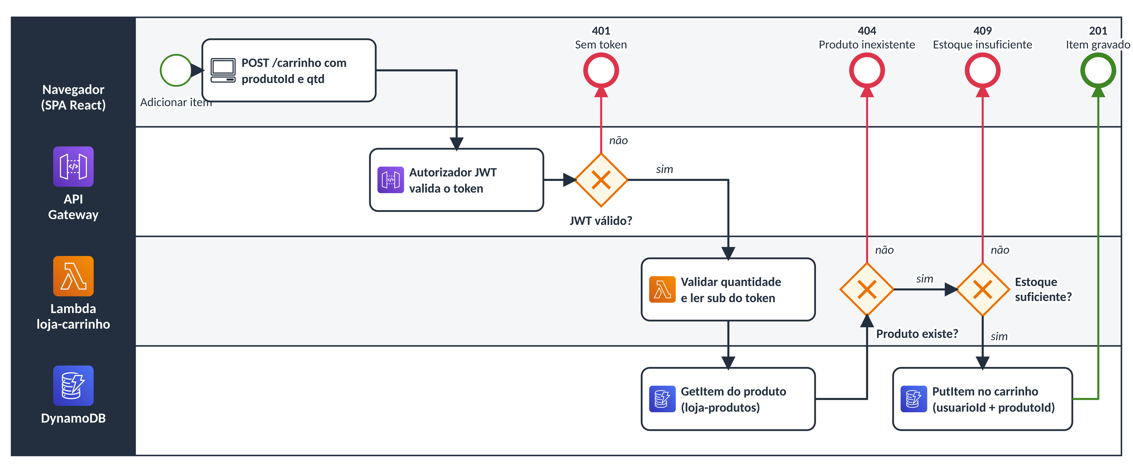
Funcionalidade de controle de estoque
06 · ESTOQUE
Fluxo BPMN de POST /carrinho: o estoque é conferido no servidor (GetItem em loja-produtos) antes de gravar o item.
Notes:
Funcionalidade adicionada nesta etapa. O administrador define e ajusta o estoque; o cliente vê a disponibilidade e não consegue adicionar mais do que existe. Como o projeto não tem checkout, o estoque é validado mas não é baixado. Toda a validação ocorre no servidor; o botão desabilitado é só conveniência visual.

Slide 15
Estoque: quem faz o quê e como a API responde
06 · ESTOQUE
1
Admin informa
2
Admin ajusta
3
Vitrine exibe
4
Carrinho confere
estoque inicial ao incluir produto (POST /produtos)
quantidade disponível na tela Ajustar estoque (PUT /produtos)
“Em estoque: N” ou “Esgotado” com botão desabilitado
GetItem no catálogo antes de gravar o item
Situação | Resposta da API
Quantidade ≤ estoque | 201 · item gravado
Estoque = 0 | 409 · “<produto> está esgotado”
Quantidade > estoque | 409 · “Estoque insuficiente: disponível N”
Produto inexistente | 404
Cliente tenta ajustar estoque | 403 · só o grupo admin ajusta
Decisões de projeto
Atributo estoque na tabela existente — sem infra nova
Validação, sem baixa: não há checkout
Infra criada pelo AWS CLI: rota PUT, CORS, IAM e variável
Notes:
Funcionalidade adicionada nesta etapa. O administrador define e ajusta o estoque; o cliente vê a disponibilidade e não consegue adicionar mais do que existe. Como o projeto não tem checkout, o estoque é validado mas não é baixado. Toda a validação ocorre no servidor; o botão desabilitado é só conveniência visual.

Slide 16
Persistência com Amazon DynamoDB
07 · DADOS
Banco NoSQL gerenciado, capacidade sob demanda, uma tabela por microsserviço
loja-produtos | Tipo | Chave
id | Number | Partição (PK)
nome | String | —
preco | Number | —
estoque | Number | —
loja-carrinho | Tipo | Chave
usuarioId (sub) | String | Partição (PK)
produtoId | String | Ordenação (SK)
qtd | Number | —
preco | Number | —
Database per service: cada microsserviço é dono dos seus dados
Chave composta no carrinho permite Query de todos os itens de um usuário numa única chamada
Mesmo produto adicionado de novo substitui a linha (PutItem) em vez de somar
Notes:
Modelagem das duas tabelas. No carrinho, a chave de partição é o usuário e a de ordenação é o produto, o que permite buscar a sacola inteira com uma Query. Cada serviço é dono da sua tabela, princípio de database per service.

Slide 17
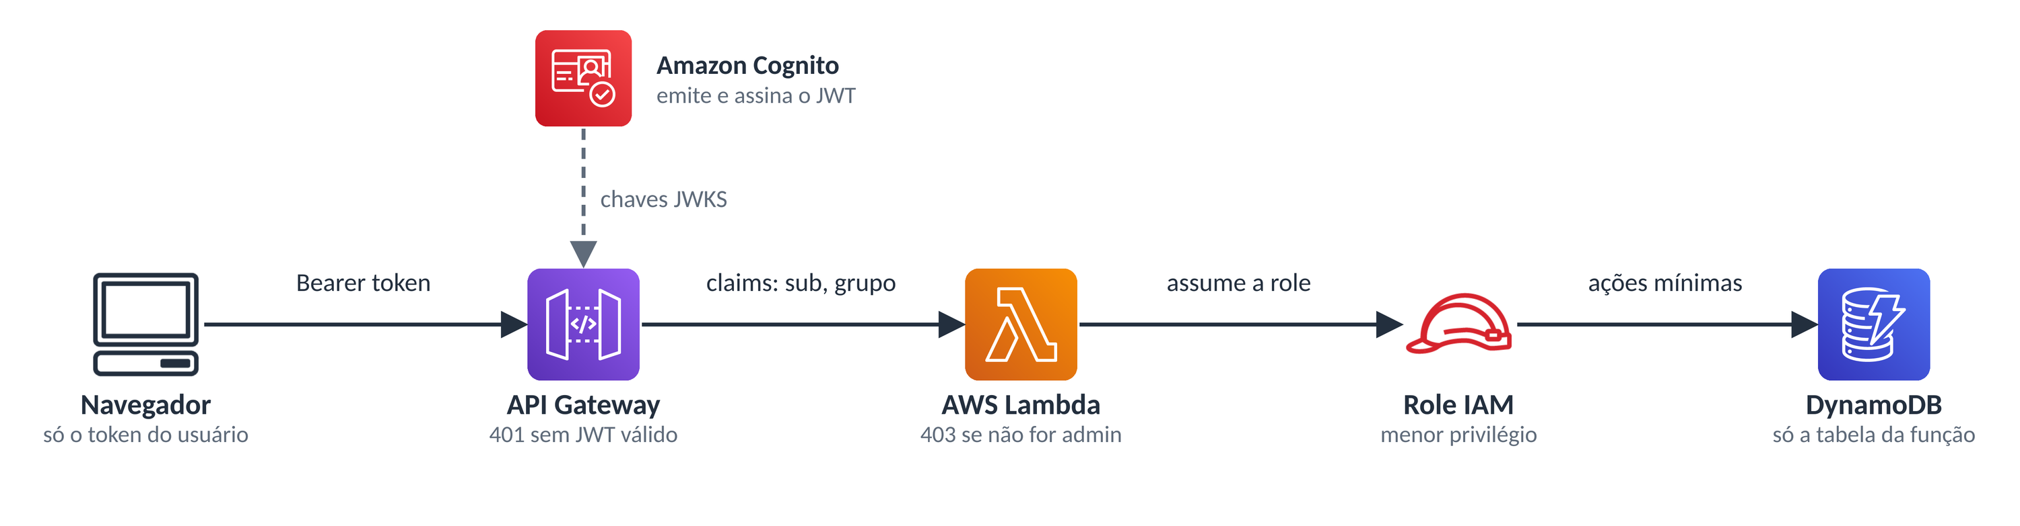
Segurança em camadas e IAM
07 · SEGURANÇA
Role | Permissões
loja-produtos | Scan, PutItem, UpdateItem em loja-produtos
loja-carrinho | Query, PutItem, DeleteItem em loja-carrinho; GetItem em loja-produtos
github-actions-loja-deploy | Atualizar código das Lambdas e gravar no bucket do site (via OIDC)
Notes:
Defesa em profundidade: cada camada assume que a anterior já fez sua parte, mas não depende só dela. O navegador nunca recebe credencial da AWS. As roles das Lambdas são mínimas, e o pipeline usa OIDC em vez de chaves de acesso fixas guardadas no GitHub.

Slide 18
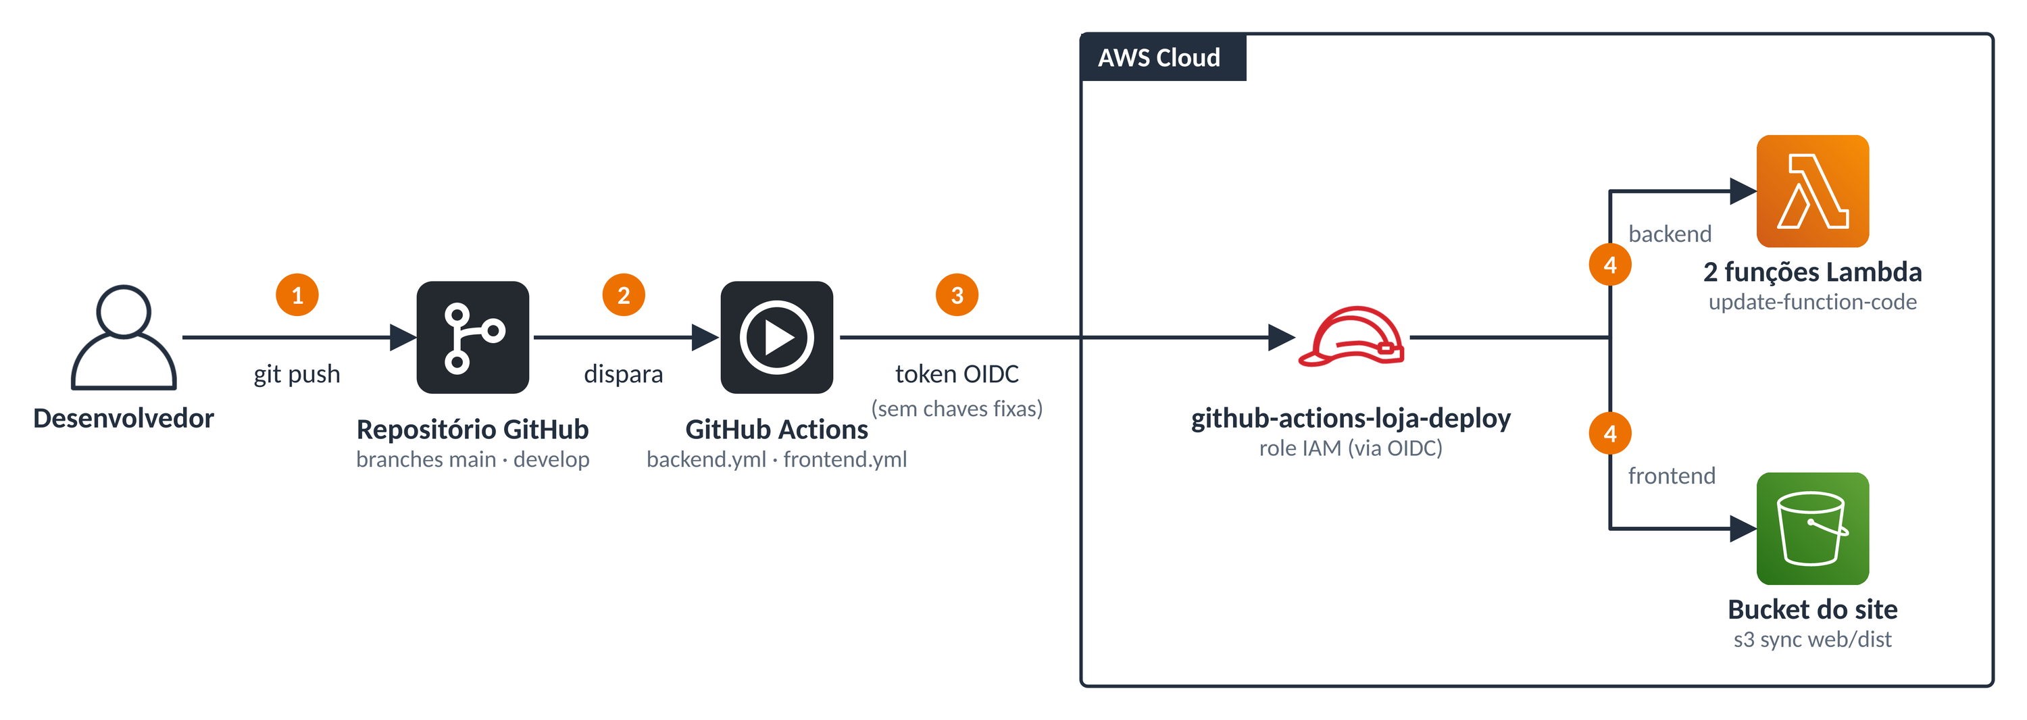
Entrega contínua com GitHub Actions
08 · CI/CD
Deploy automático sem chaves de acesso fixas (OIDC)
Notes:
O deploy é automático. Ao fazer merge na main, o GitHub assume uma role IAM via OIDC (credencial temporária) e publica as Lambdas e o site. A branch develop serve para validar o empacotamento sem publicar.

Slide 19
Dois workflows: backend e frontend
08 · CI/CD
Backend (backend.yml)
Frontend (frontend.yml)
Dispara em mudanças em lambdas/ ou scripts/
scripts/empacotar.sh gera os ZIPs das duas funções
Na branch main: aws lambda update-function-code
Na develop: só empacota (validação), não publica
npm ci e vite build com as variáveis do environment production
aws s3 sync web/dist para o bucket do site
Variáveis: VITE_API_BASE e VITE_COGNITO_CLIENT_ID
Environment production protege o deploy
Notes:
O deploy é automático. Ao fazer merge na main, o GitHub assume uma role IAM via OIDC (credencial temporária) e publica as Lambdas e o site. A branch develop serve para validar o empacotamento sem publicar.

Slide 20






Benefícios do desacoplamento
08 · ARQUITETURA
Deploy independente
Escala independente
Isolamento de falhas
Atualizar o carrinho não exige republicar o catálogo
Cada Lambda escala sozinha conforme sua demanda
Se o carrinho cair, o catálogo continua respondendo
Times independentes
Contrato estável
Custo por uso
Cada serviço tem código, tabela e permissões próprios
O front só conhece a URL do Gateway
Serverless: sem requisição, praticamente sem custo
Notes:
Resumir os ganhos da arquitetura. Frase útil: se o carrinho cair, o catálogo ainda pode responder. Cada serviço tem seu ciclo de vida.

Slide 21
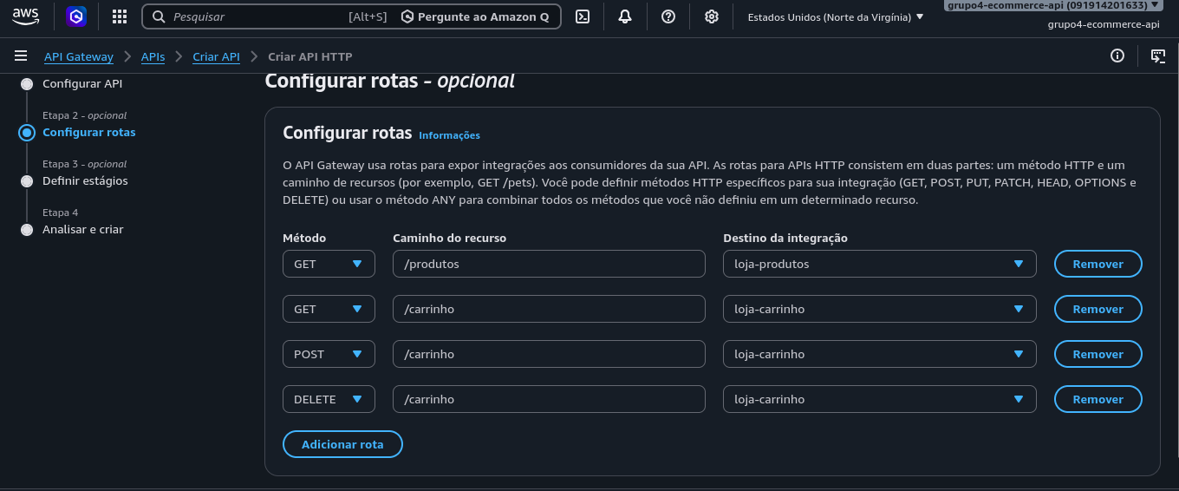
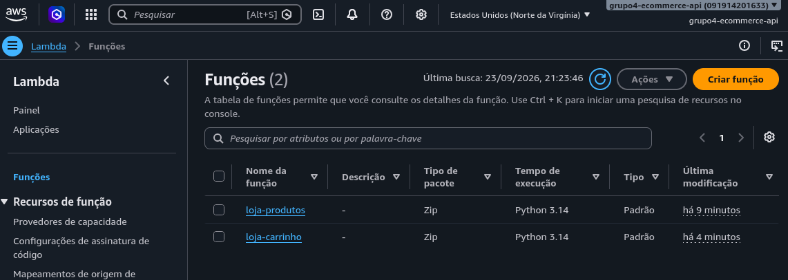
Evidências na AWS (1/2)
09 · EVIDÊNCIAS
Funções Lambda loja-produtos e loja-carrinho (Python)
Configuração das rotas no API Gateway (HTTP API)
API: loja-api (htorq210vb), stage $default com auto-deploy
Rota PUT /produtos adicionada para o estoque
Autorizador JWT “cognito” em todas as rotas de negócio
Notes:
Prints do console da AWS mostrando as rotas configuradas no API Gateway e as duas funções Lambda criadas em Python.

Slide 22
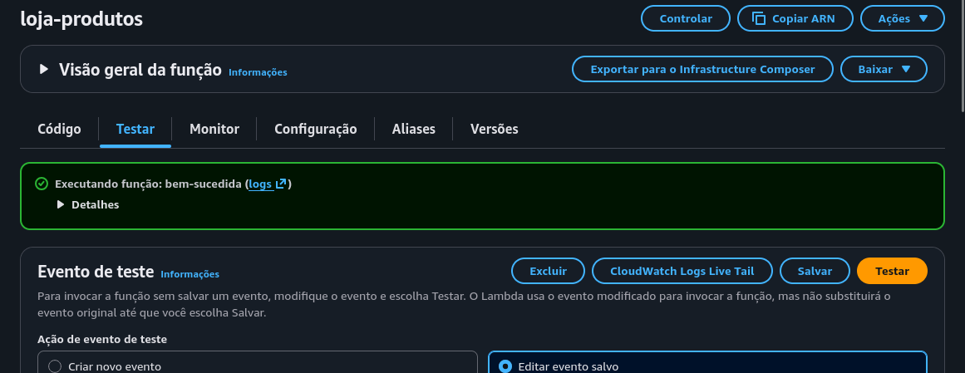
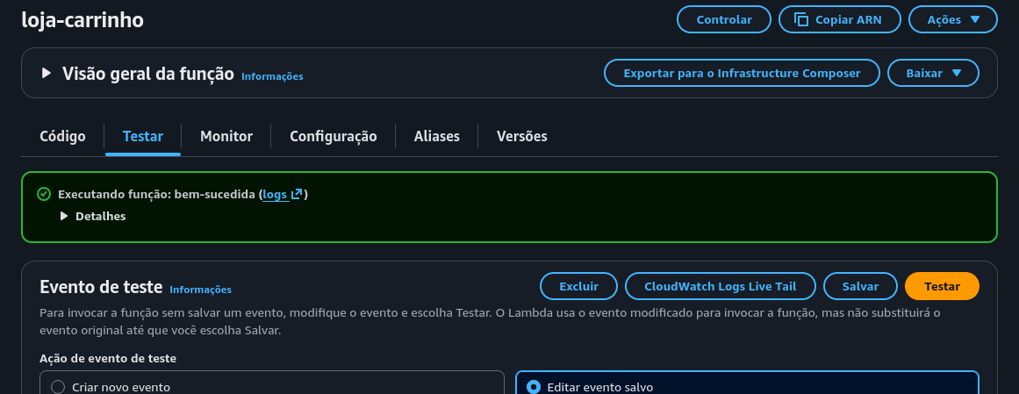
Evidências na AWS (2/2)
09 · EVIDÊNCIAS
Teste da Lambda loja-produtos: execução bem-sucedida
Teste da Lambda loja-carrinho: execução bem-sucedida
Teste de segurança: PUT /produtos sem token → HTTP 401 (rota protegida pelo Cognito)
Preflight CORS: access-control-allow-methods: DELETE, GET, OPTIONS, POST, PUT
Notes:
Execuções de teste bem-sucedidas das duas Lambdas no console e as verificações feitas por linha de comando. Adicionar prints da tela com o estoque depois do deploy na main.

Slide 23
Demonstração
1
Login como cliente → vitrine com estoque → adicionar ao carrinho
2
Tentar adicionar produto esgotado → botão desabilitado / erro 409
3
Carrinho persistente: sair e entrar de novo, itens continuam
4
Login como admin → incluir produto com estoque inicial
5
Admin ajusta o estoque → cliente vê a mudança na vitrine
6
Chamada sem token → 401 (Gateway barra antes da Lambda)
Notes:
Roteiro da demonstração ao vivo. Seguir a ordem: cliente, esgotado, persistência, admin incluindo produto, admin ajustando estoque e, por fim, a recusa sem token.

Slide 24
Limites conscientes e próximos passos
10 · EVOLUÇÃO
Limites atuais
Próximos passos
Sem checkout, pedido ou pagamento
Estoque validado mas não baixado nem reservado
Preço do carrinho vem do front (não reconferido no servidor)
id de produto por maior id + 1 (sem transação)
Site em HTTP no S3: CloudFront bloqueado pela verificação da conta
Sem remoção de um único item do carrinho
Checkout com baixa transacional de estoque (TransactWriteItems)
Recalcular preço no servidor a partir do catálogo
CloudFront + HTTPS na frente do S3
Infraestrutura como código (SAM / CDK / Terraform)
Testes automatizados no pipeline
Métricas e alarmes no CloudWatch
Notes:
Mostrar maturidade: listar o que o sistema conscientemente não faz e como evoluiria. Os limites são decisões de escopo, não esquecimentos.

Slide 25
Conclusão e aprendizados
10 · CONCLUSÃO
O API Gateway simplificou o cliente: uma URL, roteamento por caminho e autenticação na borda
Microsserviços serverless com Lambda permitem deploy, escala e falhas isolados
Cognito + JWT tiram a senha da aplicação e trazem autorização por grupo
DynamoDB com uma tabela por serviço reforça o desacoplamento dos dados
IAM com menor privilégio e OIDC no pipeline aumentam a segurança
Evoluímos o sistema com controle de estoque sem criar infraestrutura nova
Aprendemos na prática o ciclo completo: código → pipeline → nuvem → evidências
Notes:
Fechar com os aprendizados principais, ligando cada um a um serviço usado.

Slide 26
Obrigado!
Perguntas?
Grupo 4 · loja-api-gateway
API: https://htorq210vb.execute-api.us-east-1.amazonaws.com
Notes:
Agradecer e abrir para perguntas.

